Slide 1
處理及預防校園欺凌
(針對特殊學習需要的學生)
王柏豪博士
註冊教育心理學家

Slide 2
甚麼是欺凌？
有意圖的傷害性行為
在一段時間內重複發生
雙方的力量並不均等
Olweus (1993)

Slide 3
欺凌的主要種類
身體欺凌
(Physical Bullying)
言語欺凌
(Verbal Bullying)
群性 / 人際關係欺凌
(Social / Relational Bullying)
網路欺凌
(Cyberbullying)
陳國威、陳小梅 (2005)
Patchin & Hinduja (2006)

Slide 4
欺凌事件中的角色
欺凌者 (Bully)
受害者 (Victim)
欺凌及受害者(Bully-Victim)
協助者 (Assistant)
附和者 (Reinforcer)
保護者 (Defender)
局外人 (Outsider)
Lam, Law, Chan, Wong, & Zhang (2015); 教育局 (2017)

Slide 5
欺凌者的特徵
霸道、衝動
缺少同理心
得到部分朋輩認同
有些欺凌者藉此保護自己免受欺凌
有些在朋輩間不受重視
缺乏安全感
部分社交能力弱
Newman, Horne & Bartolomucci, (2000); Olweus (1993)

Slide 6
受害者的特徵
內向、害羞和怕事
沈默、表達能力不佳
缺乏社交技巧
不擅於處理衝突
擁有某種特徵或行為習慣
Beane (1999)

Slide 7
自閉症及專注力不足 / 過度活躍症兒童
一般而言，他們通常是欺凌者，還是受害者？
為甚麼？

Slide 8
自閉症兒童的特徵
社交溝通
狹隘、重複及刻板行為
需要支援
需要高度支援
需要非常高度支援
American Psychiatric Association. (2013)

Slide 9
自閉症兒童的困難
心智解讀能力
社交思考及技巧能力
同理心

Slide 10
專注力不足 / 過度活躍症兒童的特徵
過度
活躍
衝動
專注力不足
American Psychiatric Association. (2013)

Slide 11
專注力不足 / 過度活躍症兒童的困難
衝動行為
自我控制能力

Slide 12
解構欺凌行為
前因
行為
後果

Slide 13
日期 | 事發前 的情況 | 事發時的 行為表現 | 該行為表現 所帶來的情況或結果

Slide 14
評估工具
「學生相處」問卷（修訂版）
「我的學校生活」問卷
「教師觀察」問卷
「我的小報告」問卷
教育局 (2017)

Slide 15
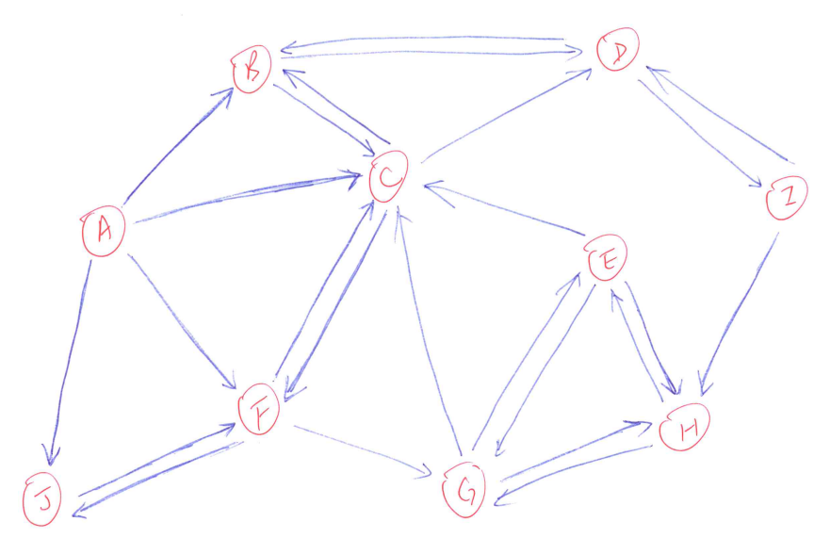

Slide 16
介入策略
全校參與
承責改進法
社交思考及技巧培訓
自閉症兒童的訓練策略
  社交故事、心智解讀訓練

Slide 17
全校參與訓育及輔導工作模式的目標
幫助學生建立自尊自律的精神和積極樂觀的態度
協助學生培養尊重他人和勇於承擔的態度
提升學生面對成長的應變和自主能力
教育局 (2014)

Slide 18
全校參與訓育及輔導工作模式的態度
關愛學生
鼓勵讚賞
重視反思
情理兼備
尊重差異
教育局 (2014)

Slide 19
「校不容凌」政策
清晰界定欺凌行為的定義
採納「全校參與」的模式
堅持「零容忍」的態度
配合「家校合作」的措施
教育局 (2017)

Slide 20
「承責改進法」五部曲
憶述情況
反思己責
承擔責任
勇於改進
共創和諧
教育局 (2017)

Slide 21
社交思考及技巧訓練
歸因模式
對性格的看法
同理心
處理怒氣
堅定敢言
化解衝突
林瑞芳、蘇惠安、陳韻文、林鳳茹 (2010)

Slide 22
歸因模式
游琛基正拿著一份花了一星期時間完成的專題研習功課上課室，在走廊發現自己的鞋帶鬆脫，便站到一旁，放下功課，俯身綁鞋帶。突然有一位同學走過游琛基的身邊，並踏過了他的功課，在正中的位置留下深深的鞋印。這時，這位同學望一望游琛基的功課，然後又望一望他。
林瑞芳、蘇惠安、陳韻文、林鳳茹 (2010)

Slide 23
歸因模式
個性歸因
  以對方或自己性格和個性來解釋事情發生的原因
環境歸因
  以環境因素來解釋事情發生的原因
林瑞芳、蘇惠安、陳韻文、林鳳茹 (2010)

Slide 24
歸因模式
個性歸因
  令我們的眼光只集中在個人身上，容易引起負面情緒如憤怒、自責，隨後的反應如憎恨對方、疏遠對方、與對方結怨；埋怨自己，阻礙建立和諧的人際關係
環境歸因
  擴闊我們的想法，客觀分析環境因素和事件的關係，更能以體諒和平靜的情緒去作出合適判斷和反應
林瑞芳、蘇惠安、陳韻文、林鳳茹 (2010)

Slide 25
對性格的看法
吳聽華個案
你是吳聽華的班主任。吳聽華經常在別人說話時插嘴，在課堂上不停提問和發表意見，很多老師和學生向你投訴這個「問題學生」。你軟硬兼施，但屢勸無效，情況愈來愈失控……
林瑞芳、蘇惠安、陳韻文、林鳳茹 (2010)

Slide 26
對性格的看法
吳聽華個案
你是學生吳聽華。升上小六後，你發覺很多科目都跟不上，經常不明白老師講授的內容。你媽媽教你「不懂就要問，老師和同學一定會幫你的！」於是你鼓起勇氣，有不明白，就立即提問，並向附近的同學請教。可是，你的班主任不但沒有理睬你，更經常當眾責罵你「搞事」，並叫其他同學不要受你影響……
林瑞芳、蘇惠安、陳韻文、林鳳茹 (2010)

Slide 27
對性格的看法
想法?
想法?
班主任
學生吳聽華
林瑞芳、蘇惠安、陳韻文、林鳳茹 (2010)

Slide 28
對性格的看法
「江山易改，本性難移」
你同意嗎？

Slide 29
同理心
家豪患有讀寫障礙 ，抄寫黑板或電腦簡報上的筆記都非常慢，要全班同學等他完成，才能翻到下一頁，有時候，甚至要延誤小息或放學的時間，同學每次都有怨言，心中都不喜歡家豪。
要做分組專題的時候，沒有同學願意跟家豪同組，怕他阻礙進度。課餘同學們亦常常嘲笑家豪，笑他笨，寫字慢，理解力低。
林瑞芳、蘇惠安、陳韻文、林鳳茹 (2010)

Slide 30
同理心
假如你是家豪，你會有甚麼感受？
家豪寫字慢、被同學排擠這個情況有沒有辦法改變呢？
林瑞芳、蘇惠安、陳韻文、林鳳茹 (2010)

Slide 31
處理怒氣四步曲
憤怒源頭
歸因
同理心
行動
林瑞芳、蘇惠安、陳韻文、林鳳茹 (2010)

Slide 32
堅定敢言
坐在嘉盈旁的小欣，屢次不問自取，拿走嘉盈的紙巾自用，每次都拿很多，嘉盈對此感到很不滿意。
林瑞芳、蘇惠安、陳韻文、林鳳茹 (2010)

Slide 33
堅定敢言
嘉盈取笑小欣連紙巾也買不起，並四處告訴其他同學。
嘉盈為免得罪小欣，不情願地請小欣隨便拿。
嘉盈告訴小欣，如果小欣有需要的話，她樂意借出，但小欣不應該不問自取。她更提醒小欣以後要自備紙巾。
林瑞芳、蘇惠安、陳韻文、林鳳茹 (2010)

Slide 34
化解衝突 ─ 雙贏 5 兄弟
大哥看問題
二哥用耳聽
三哥用口講
四哥用頭腦
五哥用行動
林瑞芳、蘇惠安、陳韻文、林鳳茹 (2010)

Slide 35
社交故事
主題明確
針對日常生活中遇到的社交難題或情況
以第一身「我」撰寫
用字正面及精簡
Gray (1993)

Slide 36
社交故事
描述句
  描述事實
透視句
  形容別人的觀點、想法和感受
指示句
  指出在恰當的行為，讓學生依從或選擇
肯定句
  表達共有的意見或價值
Gray (1993)

Slide 37
心智解讀
了解別人的想法、信念、慾望及意圖的能力
思維的部份
  資料 (informational states)
  情緒 (emotions)
  偽裝 / 假想 (pretence)
香港耀能協會 (2008)

Slide 38
心智解讀
 | 感受、情緒 | 想法 | 假想遊戲
第一級 | 從相片辨識情緒 | 簡單視角角度 | 感官肌能性
第二級 | 從圖像辨識情緒 | 複雜視角角度 | 功能性初期
第三級 | 辨認處境有關感受 | 所看構成所知 | 功能性定期
第四級 | 辨認願望有關感受 | 對的想法與行為預測 | 假想性初期
第五級 | 辨認想法有關感受 | 錯誤想法 | 假想性定期
香港耀能協會 (2008)

Slide 39
參考資料
American Psychiatric Association. (2013). Diagnostic and statistical manual of mental disorders (5th ed.). Washington, DC: Author.
Beane, A. L. (1999). The bully free classroom: Over 100 tips and strategies for teachers K-8. Minneapolis, MN: Free Spirit Publishing.
Gray, C. (1993). The original social story book. US: Future Horizon.
Lam, S. F., Law, W., Chan, C. K., Wong, B. P. H., & Zhang, X. (2015). A latent class growth analysis of school bullying and its social context: The self-determination theory perspective. School Psychology Quarterly, 30, 75-90.
Newman, D. A., Horne, A.M., & Bartolomucci, L. (2000). Bully busters: A teacher’s manual for helping bullies, victims and bystanders. Champaign, IL: Research Press.
Olweus, D. (1993). Bullying at school: What we know and what we can do. Malden, MA: Blackwell.
Patchin, J. W., & Hinduja, S. (2006). Bullies move beyond the schoolyard: A preliminary look at cyberbullying. Youth Violence and Juvenile Justice, 4, 148 – 169.
林瑞芳、蘇惠安、陳韻文、林鳳茹 (2010)。《社交思考及技巧課程》。香港：香港大學心理學系。
陳國威、陳小梅 (2005)。學童欺凌：心理剖析，《香港教師中心學報》 ，4，141-149。
香港耀能協會 (2008)：《聯情繫意：發展自閉症兒童的社交能力 - 心智解讀教材套》，香港：香港耀能協會。
教育局 (2014)。《全校參與訓育及輔導工作模式的基石 》。香港：教育局。
教育局 (2017)。《和諧校園齊創建》資源套。香港：教育局。

